Slide 1
Лабораторная работа №7
Макарова Анастасия Михайловна

Slide 2
Цель работы
Освоение основных возможностей командной оболочки Midnight Commander. Приобретение навыков практической работы по просмотру каталогов и файлов; манипуляций с ними.

Slide 3
Общие сведения
Командная оболочка — интерфейс взаимодействия пользователя с операционной системой и программным обеспечением посредством команд. Midnight Commander (или mc) — псевдографическая командная оболочка для UNIX/Linux систем. Для запуска mc необходимо в командной строке набрать mc и нажать Enter. Рабочее пространство mc имеет две панели, отображающие по умолчанию списки файлов двух каталогов.

Slide 4
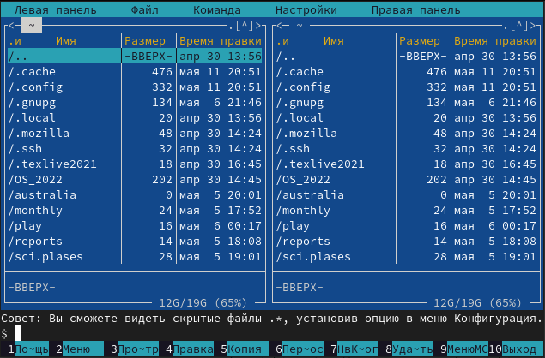
Midnight Commander

Slide 5
Режимы отображения панелей и управление ими
Панель в mc отображает список файлов текущего каталога. Абсолютный путь к этому каталогу отображается в заголовке панели. У активной панели заголовок и одна из её строк подсвечиваются. Управление панелями осуществляется с помощью определённых комбинаций клавиш или пунктов меню mc.

Slide 6
Меню панелей
Перейти в строку меню панелей mc можно с помощью функциональной клавиши F9. В строке меню имеются пять меню: Левая панель, Файл, Команда, Настройки и Правая панель.

Slide 7
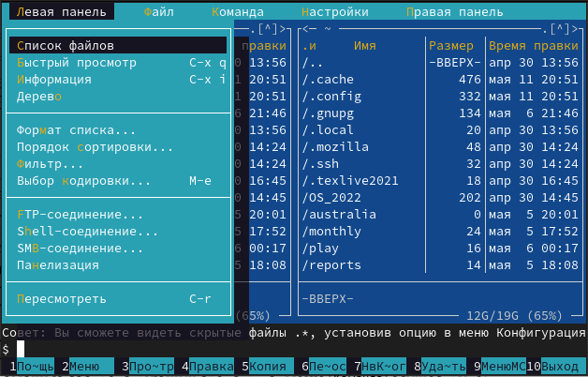
Левая панель

Slide 8
Редактор mc
Встроенный в mc редактор вызывается с помощью функциональной клавиши F4. В нём удобно использовать различные комбинации клавиш при редактировании содержимого (как правило текстового) файла.

Slide 9
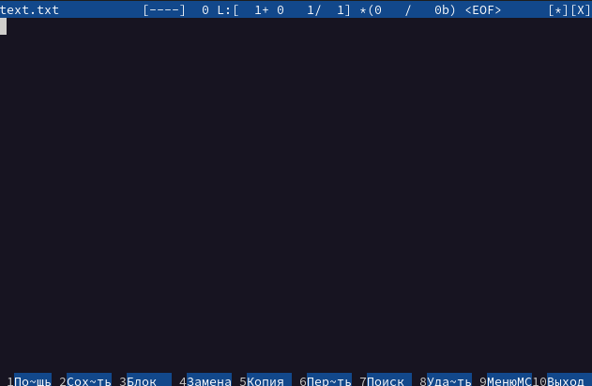
Редактор

Slide 10
Выводы
я освоила основные возможности командной оболочки Midnight Commander;
я приобрела навыки практической работы по просмотру каталогов и файлов; манипуляций с ними.

Slide 11
Спасибо за внимание

